Slide 1

Alunos:
Pós-graduação Lato Sensu em Desenvolvimento de Sistemas para Dispositivos Móveis
Android + Arduino
Tópicos em Desenvolvimento de Programas Móveis I
EVANDRO APARECIDO GONÇALVES
Matrícula:
SC1702581
evandroagon@gmail.com
MICHEL ADRIANO MEDEIROS
Matrícula:
SC1702599
michel.medeiros@ti.rc.sp.gov.br
MOISES FRANCISCO OLIMPIO FILHO
Matrícula:
SC1702742
moiza.olimpio@gmail.com
PABLO ALBERTO DALBEM DE CASTRO
dalbem@ifsp.edu.br
Professor:
IFSP –Campus São Carlos – 2018

Slide 2
Arduino
Existem uma ampla aplicação do arduino em projetos, isso por conta da sua fácil integração com outros dispositivos.
Podemos citar:
Automação residencial
Robôs
Dentre outros

Slide 3
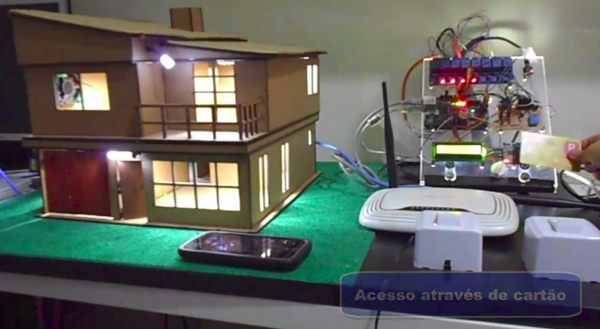
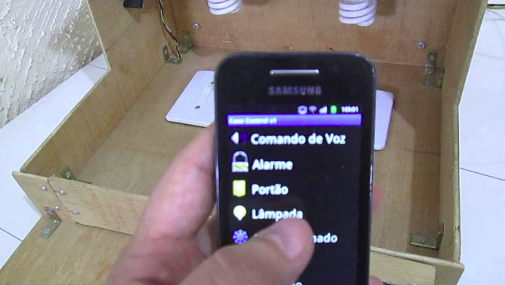
Arduino - automação residencial

Slide 4
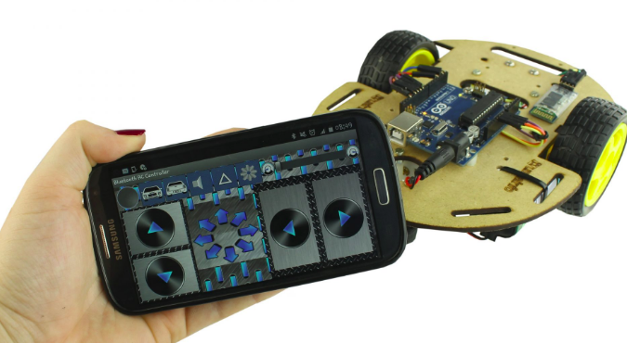
Arduino - robos

Slide 5
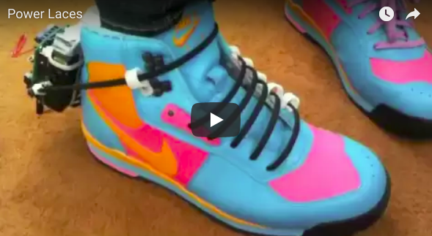
Arduino
Projeto do tênis que amarra sozinho

Slide 6

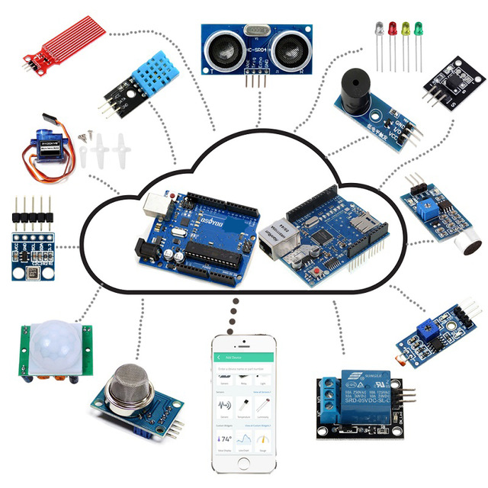
Android + Arduino
Controlando Arduino via Bluetooth pelo celular

Slide 7
Android + Arduino
Controlando Arduino via Bluetooth pelo celular
Lista de Componentes necessários para o projeto
LDR – Sensor de Luz
Fios Jumper’s
Protoboard
Arduino Uno Rev3
Módulo HC-05 ou HC-06
LED
Resistores 330 Ω
Resistores de 1KΩ
Resistores 10k Ω (funciona melhor 10k)

Slide 8
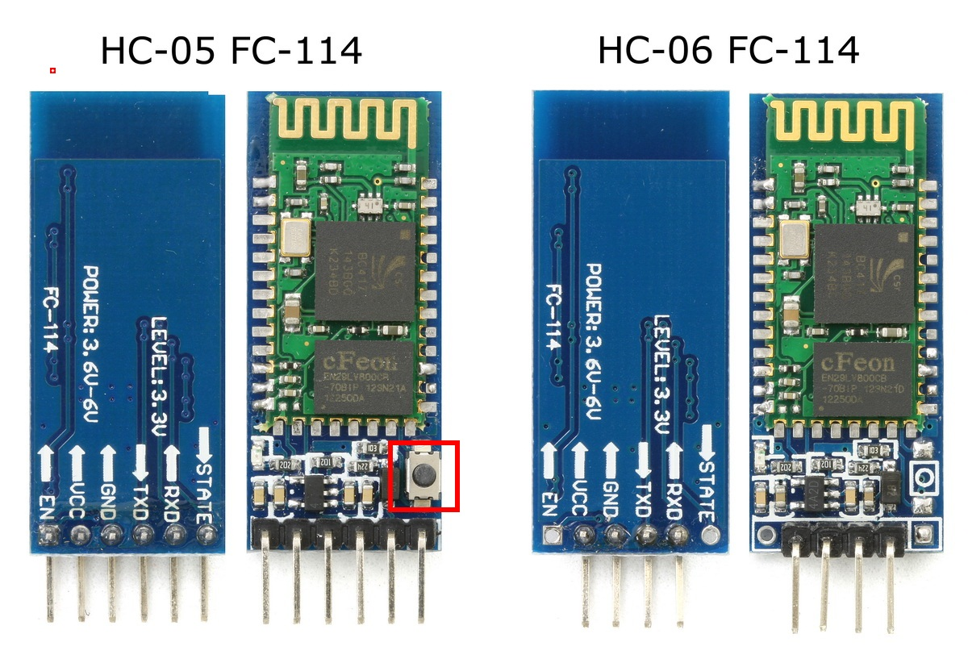
HC-05 ou HC-06 MODULOS BLUETOOTH
Botão para habilitar modo AT

Slide 9
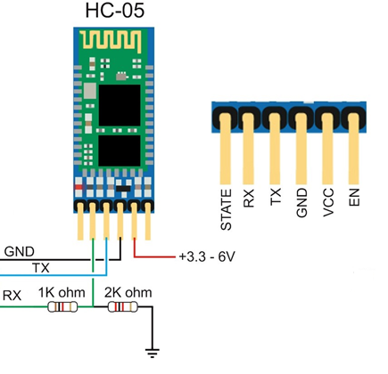
HC-05 ou HC-06
DIVISOR DE TENSÃO para nível lógico de 3.3v
5V

Slide 10
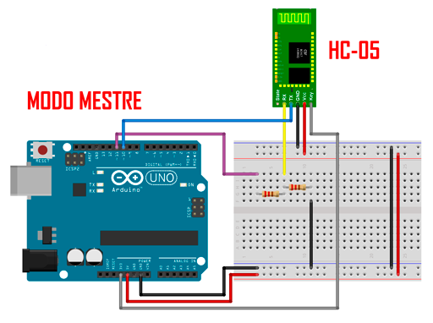
LIGAÇÃO DO HC-05 ao Arduino
TX no pino 10
RX no pino 11
3.3 V usado para habilitar modo AT
Usar no modo comandos AT
Para configurar o módulo e ler
Dados via porta serial

Slide 11
Programa para Arduino gerenciar duas seriais (somente para configuração do H5-05)
#include <SoftwareSerial.h>
SoftwareSerial bluetooth(10, 11); // RX, TX
void setup() {
delay(500);
Serial.begin(9600); //serial do Arduino e pc
Serial.println("Digite os comandos AT :");
bluetooth.begin(9600); //serial do hc-05
}
void loop() {
if (bluetooth.available())
Serial.write(bluetooth.read());
if (Serial.available())
bluetooth.write(Serial.read());
}

Slide 12
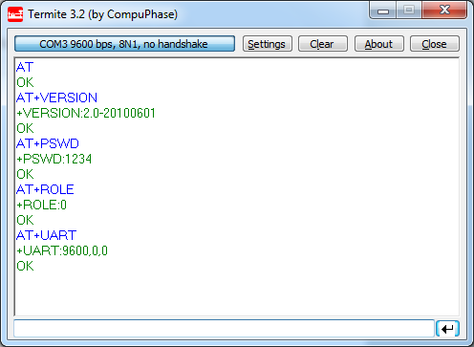
CONFIGURANDO O MODULO BLUETOOTH
GERALMENTE OS MÓDULOS VEM CONFIGURADOS A 9600 BPS
Usar qualquer programa para comunicação via porta serial
Na IDE do Arduino já tem o Monitor Serial

Slide 13
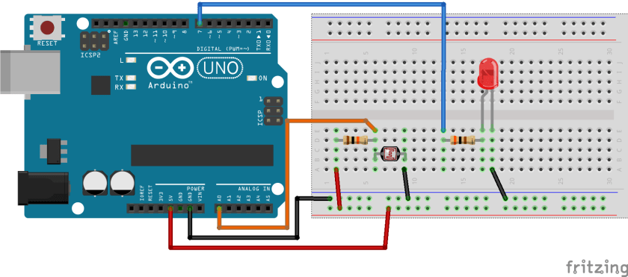
Ligação do sensor de iluminação
Resistor de 330Ω
Pode ser 3v a 5v
Resistor de 10kΩ
Porta Analógica
A0 – pode ser qualquer uma das 5

Slide 14
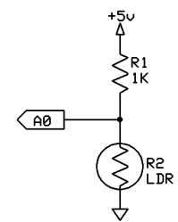
Esquema Elétrico LDR
Dica! Testar o resistor ideal na prática entre 1 e 10k (depende do sensor ou ver no datasheet).
Porque a leitura analógica na prática se mostrou abaixo do esperado: O sensor estava limitando entre 0 e 255
Com 10K resistor ficou em 0 e 1024 (+ ou -)
Poderia compensar no software mas perderia sensibilidade.
Detalhes podem ser encontrados neste site:
https://portal.vidadesilicio.com.br/sensor-de-luz-com-ldr/

Slide 15
LENDO DADOS DO MODULO BLUETOOTH
ANTES DE USAR É NECESSÁRIO SABER SE ESTÁ CONFIGURADO CORRETAMENTE
USAR COMANDOS AT: (ESSES MÓDULOS JÁ VEM COM OPÇÃO DE TRABALHAR EM MODO AT)
USAR UM PROGRAMA PARA LER DADOS DA PORTA SERIAL
USAR UM CONVERSOR USB PARA SERIAL : DICA:
PODE SER UMA PLACA ARDUINO SEM O CHIP – NESTE CASO LIGAR TX no TX E RX no RX
TAMBÉM PODE SER USADA A PLACA ARDUINO COM O CHIP MAS PRECISA UM PROGRAMA PARA
MUDAR A SERIAL PADRÃO PARA OUTROS PINOS PARA NÃO CONFLITAR COM A COMUNICAÇÃO ENTRE ARDUINO E O PC (USA UMA PORTA SERIAL VIRUTAL USANDO DOIS PINOS LÓGICOS E A BIBLIOTECA SOFTWARESERAL).
MAIORES DETALHES SIGA ESTE TUTORIAL:
https://arduinovacao.blogspot.com/2016/07/dica-comandos-at-no-modulo-bluetooth-hc.html

Slide 16
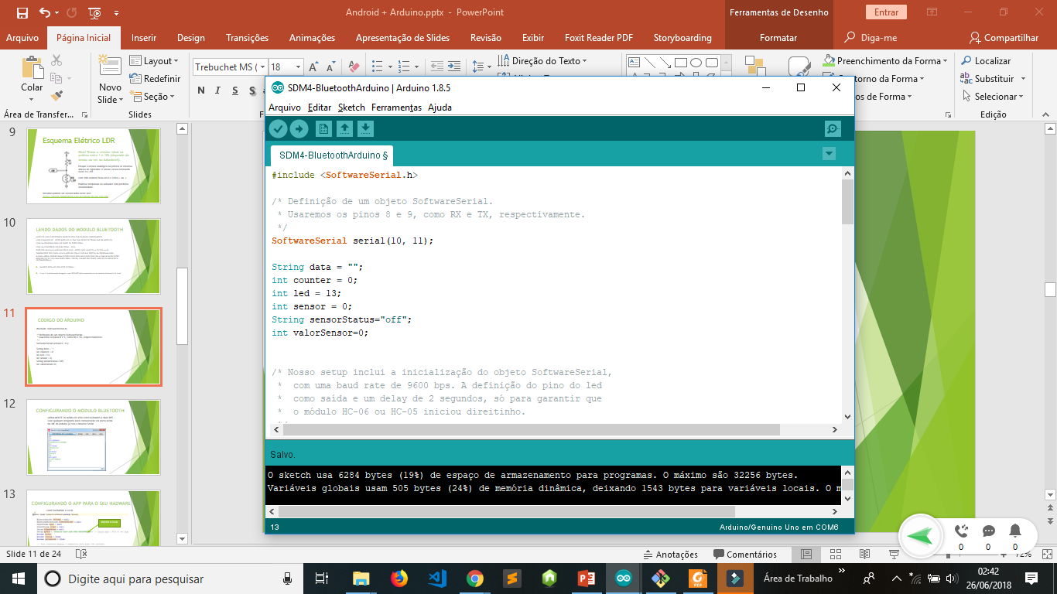
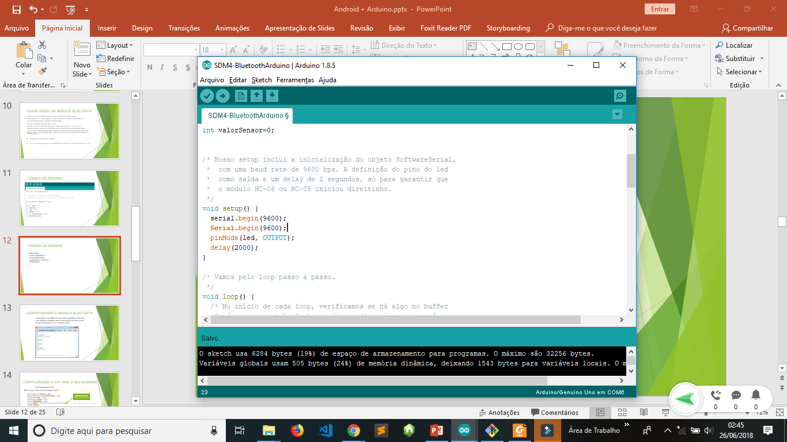
CODIGO DO ARDUINO

Slide 17
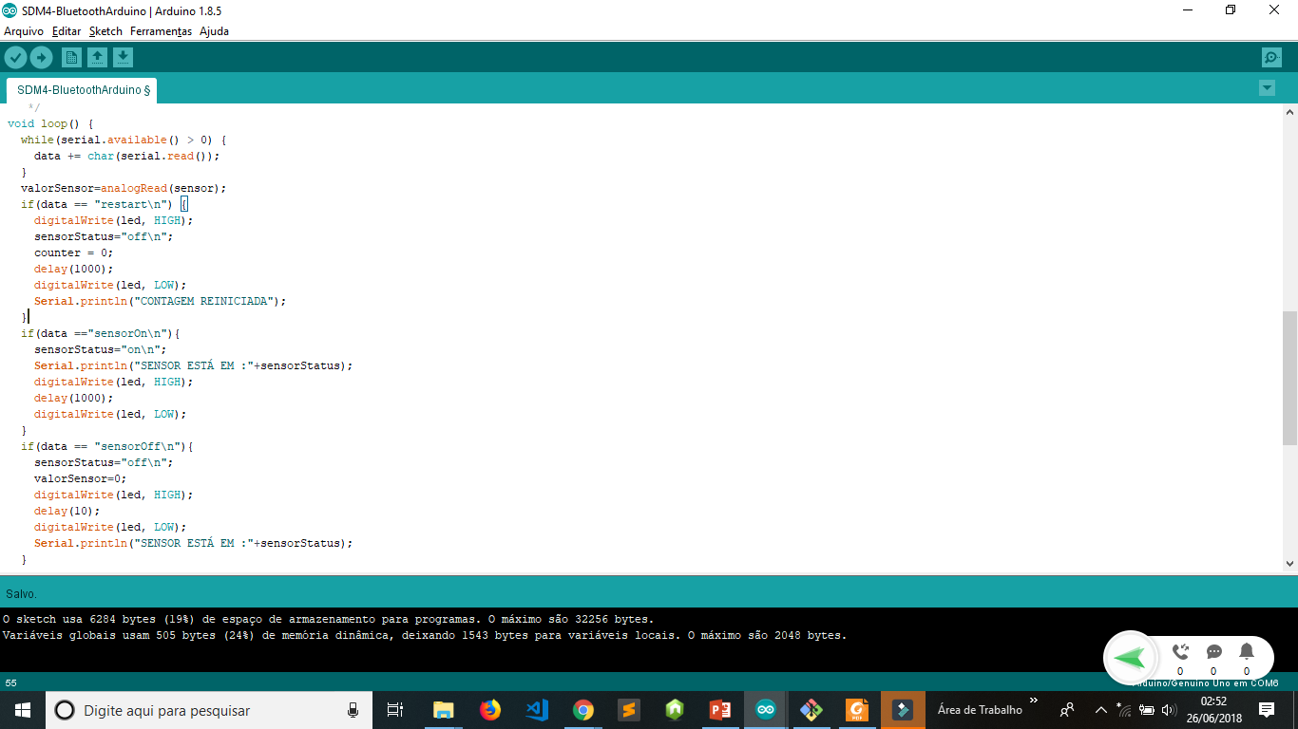
CODIGO DO ARDUINO

Slide 18
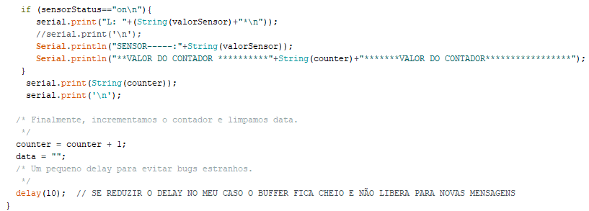
CODIGO DO ARDUINO

Slide 19
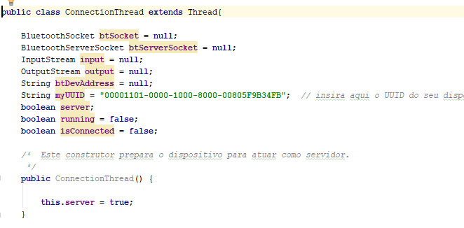
CONFIGURANDO O APP PARA O SEU HADWARE
CONFIGURANDO O UUID na Thread de conexão
INSERIR O UUID

Slide 20
CONFIGURANDO O APP PARA O SEU HADWARE
CONFIGURANDO O MAC DO SEU BLUETOOTH
/* Definição da thread de conexão como cliente. Aqui, você deve incluir o endereço MAC do seu módulo Bluetooth. O app iniciará e vai automaticamente buscar por esse endereço. Caso não encontre, dirá que houve um erro de conexão. */ connect = new ConnectionThread("00:21:13:03:5B:0D"); // insira o MAC do seu dispositivo aqui connect.start(); /* Um descanso rápido, para evitar bugs esquisitos. */ try { Thread.sleep(1000); } catch (Exception E) { E.printStackTrace(); } }
INSERIR O MAC

Slide 21
APLICATIVO ANDROID
INSTANCIAR O ADAPTER
BluetoothAdapter btAdapter = BluetoothAdapter.getDefaultAdapter(); if (btAdapter == null) { statusMessage.setText("Que pena! Hardware Bluetooth não está funcionando :("); } else { statusMessage.setText("Ótimo! Hardware Bluetooth está funcionando :)"); } });
btAdapter.enable();
Bundle bundle = msg.getData(); byte[] data = bundle.getByteArray("data"); String dataString= new String(data); /* Aqui ocorre a decisão de ação, baseada na string recebida. Caso a string corresponda à uma das mensagens de status de conexão (iniciadas com --), atualizamos o status da conexão conforme o código. */ if(dataString.equals("---N")) statusMessage.setText("Ocorreu um erro durante a conexão D:"); else if(dataString.equals("---S")) statusMessage.setText("Conectado :D"); else{ if (dataString.equals("Sensor Desligado")) statusMessage.setText("Conectado e sensor de luz off :D"); else{ /* Se a mensagem não for um código de status, então ela deve ser tratada pelo aplicativo como uma mensagem vinda diretamente do outro lado da conexão. Nesse caso, simplesmente atualizamos o valor contido no TextView do contador. */ if (dataString.length()>0) { String dataStringX = dataString.substring(0,1); String bufferOriginal = dataString; if (dataStringX.equals("L")) { if (bufferOriginal.length()>=4) { statusSensor.setText("LDR: "+bufferOriginal.substring(3)); }else{ statusSensor.setText("LDR: "+bufferOriginal); } //counterMessage.setText(dataString); } else { counterMessage.setText("CONT:"+bufferOriginal); //statusSensor.setText(dataString); } } } } } }; /* Esse método é invocado sempre que o usuário clicar na TextView que contem o contador. O app Android transmite a string "restart", seguido de uma quebra de linha, que é o indicador de fim de mensagem. */ public void restartCounter(View view) { connect.write("restart\n".getBytes()); } }

Slide 22
APLICATIVO ANDROID
CLASSE ASSOCIADA AO CLICK DO BOTÃO PARA INICIAR A LEITURA DO SENSOR
btReiniciar.setOnClickListener(new View.OnClickListener(){ @Override public void onClick(View v) { connect.write("sensorOn\n".getBytes()); Toast.makeText(getBaseContext(), "Turn on LED", Toast.LENGTH_SHORT).show(); }
Bundle bundle = msg.getData(); byte[] data = bundle.getByteArray("data"); String dataString= new String(data); /* Aqui ocorre a decisão de ação, baseada na string recebida. Caso a string corresponda à uma das mensagens de status de conexão (iniciadas com --), atualizamos o status da conexão conforme o código. */ if(dataString.equals("---N")) statusMessage.setText("Ocorreu um erro durante a conexão D:"); else if(dataString.equals("---S")) statusMessage.setText("Conectado :D"); else{ if (dataString.equals("Sensor Desligado")) statusMessage.setText("Conectado e sensor de luz off :D"); else{ /* Se a mensagem não for um código de status, então ela deve ser tratada pelo aplicativo como uma mensagem vinda diretamente do outro lado da conexão. Nesse caso, simplesmente atualizamos o valor contido no TextView do contador. */ if (dataString.length()>0) { String dataStringX = dataString.substring(0,1); String bufferOriginal = dataString; if (dataStringX.equals("L")) { if (bufferOriginal.length()>=4) { statusSensor.setText("LDR: "+bufferOriginal.substring(3)); }else{ statusSensor.setText("LDR: "+bufferOriginal); } //counterMessage.setText(dataString); } else { counterMessage.setText("CONT:"+bufferOriginal); //statusSensor.setText(dataString); } } } } } }; /* Esse método é invocado sempre que o usuário clicar na TextView que contem o contador. O app Android transmite a string "restart", seguido de uma quebra de linha, que é o indicador de fim de mensagem. */ public void restartCounter(View view) { connect.write("restart\n".getBytes()); } }

Slide 23
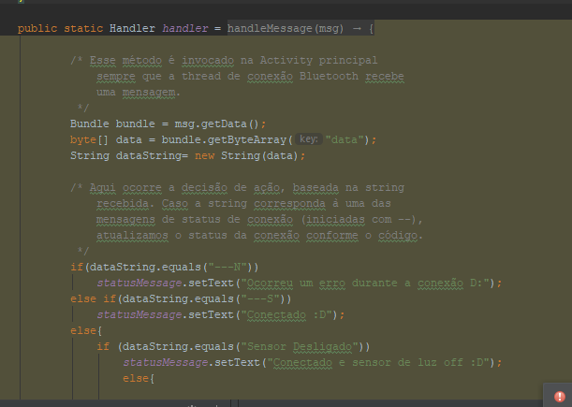
APLICATIVO ANDROID
HANDLER QUE TRATA AS MENSAGENS

Slide 24
APLICATIVO ANDROID
METODO DE TRATAMENTO DAS MENSAGENS
public static Handler handler = new Handler() { @Override public void handleMessage(Message msg) {
/* Esse método é invocado na Activity principal sempre que a thread de conexão Bluetooth recebe uma mensagem. */
Bundle bundle = msg.getData(); byte[] data = bundle.getByteArray("data"); String dataString= new String(data); /* Aqui ocorre a decisão de ação, baseada na string recebida. Caso a string corresponda à uma das mensagens de status de conexão (iniciadas com --), atualizamos o status da conexão conforme o código. */ if(dataString.equals("---N")) statusMessage.setText("Ocorreu um erro durante a conexão D:"); else if(dataString.equals("---S")) statusMessage.setText("Conectado :D"); else{ if (dataString.equals("Sensor Desligado")) statusMessage.setText("Conectado e sensor de luz off :D"); else{ /* Se a mensagem não for um código de status, então ela deve ser tratada pelo aplicativo como uma mensagem vinda diretamente do outro lado da conexão. Nesse caso, simplesmente atualizamos o valor contido no TextView do contador. */ if (dataString.length()>0) { String dataStringX = dataString.substring(0,1); String bufferOriginal = dataString; if (dataStringX.equals("L")) { if (bufferOriginal.length()>=4) { statusSensor.setText("LDR: "+bufferOriginal.substring(3)); }else{ statusSensor.setText("LDR: "+bufferOriginal); } //counterMessage.setText(dataString); } else { counterMessage.setText("CONT:"+bufferOriginal); //statusSensor.setText(dataString); } } } } } }; /* Esse método é invocado sempre que o usuário clicar na TextView que contem o contador. O app Android transmite a string "restart", seguido de uma quebra de linha, que é o indicador de fim de mensagem. */ public void restartCounter(View view) { connect.write("restart\n".getBytes()); } }

Slide 25
APLICATIVO ANDROID
RECEBENDO UM BUNDLE COM A MENSAGEM
Bundle bundle = msg.getData(); byte[] data = bundle.getByteArray("data"); String dataString= new String(data); /* Aqui ocorre a decisão de ação, baseada na string recebida. Caso a string corresponda à uma das mensagens de status de conexão (iniciadas com --), atualizamos o status da conexão conforme o código.
*/ if(dataString.equals("---N")) statusMessage.setText("Ocorreu um erro durante a conexão D:"); else if(dataString.equals("---S")) statusMessage.setText("Conectado :D"); else{ if (dataString.equals("Sensor Desligado")) statusMessage.setText("Conectado e sensor de luz off :D"); else{ /* Se a mensagem não for um código de status, então ela deve ser tratada pelo aplicativo como uma mensagem vinda diretamente do outro lado da conexão. Nesse caso, simplesmente atualizamos o valor contido no TextView do contador. */ if (dataString.length()>0) { String dataStringX = dataString.substring(0,1); String bufferOriginal = dataString; if (dataStringX.equals("L")) { if (bufferOriginal.length()>=4) { statusSensor.setText("LDR: "+bufferOriginal.substring(3)); }else{ statusSensor.setText("LDR: "+bufferOriginal); } //counterMessage.setText(dataString); } else { counterMessage.setText("CONT:"+bufferOriginal); //statusSensor.setText(dataString); } } } } } }; /* Esse método é invocado sempre que o usuário clicar na TextView que contem o contador. O app Android transmite a string "restart", seguido de uma quebra de linha, que é o indicador de fim de mensagem. */ public void restartCounter(View view) { connect.write("restart\n".getBytes()); } }

Slide 26
APLICATIVO ANDROID
TRATANDO AS STRINGS VINDAS DA THREAD DE CONEXÃO
*/ if(dataString.equals("---N")) statusMessage.setText("Ocorreu um erro durante a conexão D:"); else if(dataString.equals("---S")) statusMessage.setText("Conectado :D"); else{ if (dataString.equals("Sensor Desligado")) statusMessage.setText("Conectado e sensor de luz off :D"); else{ /* Se a mensagem não for um código de status, então ela deve ser tratada pelo aplicativo como uma mensagem vinda diretamente do outro lado da conexão. Nesse caso, simplesmente atualizamos o valor contido no TextView do contador.

Slide 27
APLICATIVO ANDROID
TRATANDO OS DADOS RECEBIDOS DO ARDUINO
if (dataString.length()>0) { String dataStringX = dataString.substring(0,1); String bufferOriginal = dataString; if (dataStringX.equals("L")) { if (bufferOriginal.length()>=4) { statusSensor.setText("LDR: "+bufferOriginal.substring(3)); }else{ statusSensor.setText("LDR: "+bufferOriginal); } } else { counterMessage.setText("CONT:"+bufferOriginal); } };

Slide 28
APLICATIVO ANDROID
REINICIANDO A CONTAGEM
/* Esse método é invocado sempre que o usuário clicar na TextView que contem o contador. O app Android transmite a string "restart", seguido de uma quebra de linha, que é o indicador de fim de mensagem. */ public void restartCounter(View view) { connect.write("restart\n".getBytes()); } }

Slide 29

VIDEO
VENDO O CONJUNTO EM FUNCIONAMENTO

Slide 30
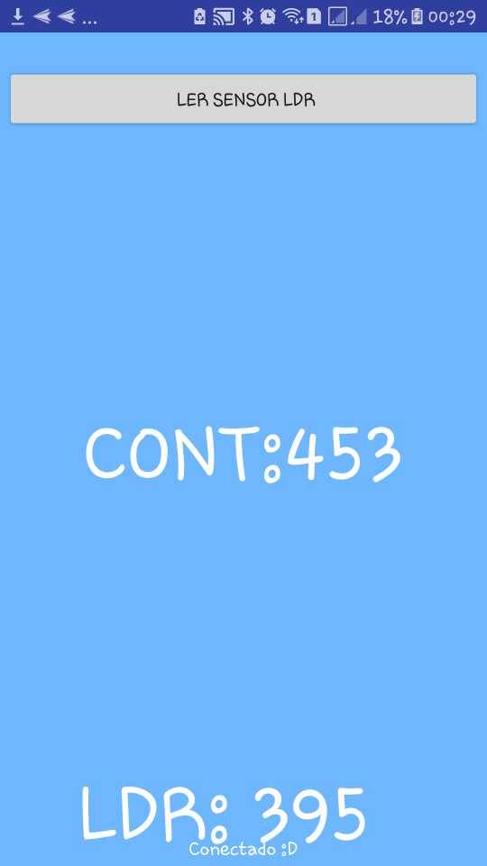
Tela do Aplicativo de controle
OBS: precisa parear o celular com o módulo bluetooth antes de usar o aplicativo
Senha padrão do HC-05: 1234
Tela da interface do celular bem simples
Recebe dados de um contador implementado via código do Arduino.
Ao tocar na tela um comando é enviado via bluetooth para o contador ser zerado e piscar o Led por 1 segundo mostrando que recebeu o comando
Botão inicia no Arduino o envio da leitura do sensor LDR (sensor de Luz)
Ao receber o comando a placa do Arduino manda a leitura do sensor.
Mostra o status da conexão no rodapé da tela

Slide 31
Referencias e fontes
Bluetooth Android
https://developer.android.com/guide/topics/connectivity/bluetooth?hl=pt-br#ManagingAConnection
Arduino e Internet das coisas
JAVED, Adeel. Building Arduino Projects for the Internet of Things. Experiments with Real-World Applications. United States of America: Apress Media, LLC, 2016.
https://github.com/apress/building-arduino-projects-for-internet-of-things
http://file.allitebooks.com/20160619/Building%20Arduino%20Projects%20for%20the%20Internet%20of%20Things.pdf
https://github.com/dragaosemchama
https://github.com/thanhvie/Arduino-and-Android-communication-using-HC05
https://eletronicaparatodos.com/como-ligar-um-led-utilizando-sensor-ldr-fotoresistor-com-arduino/

Slide 32
Referencias e fontes
https://www.youtube.com/watch?v=QwhtaCBHS-U
https://www.youtube.com/watch?v=TtogVN2rEqQ
http://blog.usinainfo.com.br/carrinho-arduino-controlado-por-bluetooth-e-sistema-android/
https://www.youtube.com/watch?time_continue=21&v=ROEZs0HpFQc
Repositório com os códigos fontes e apresentação
https://github.com/evandroagon/BluetoothArduinoAndroid.git

